Slide 1
מערכת משוואות לינאריות

Slide 2
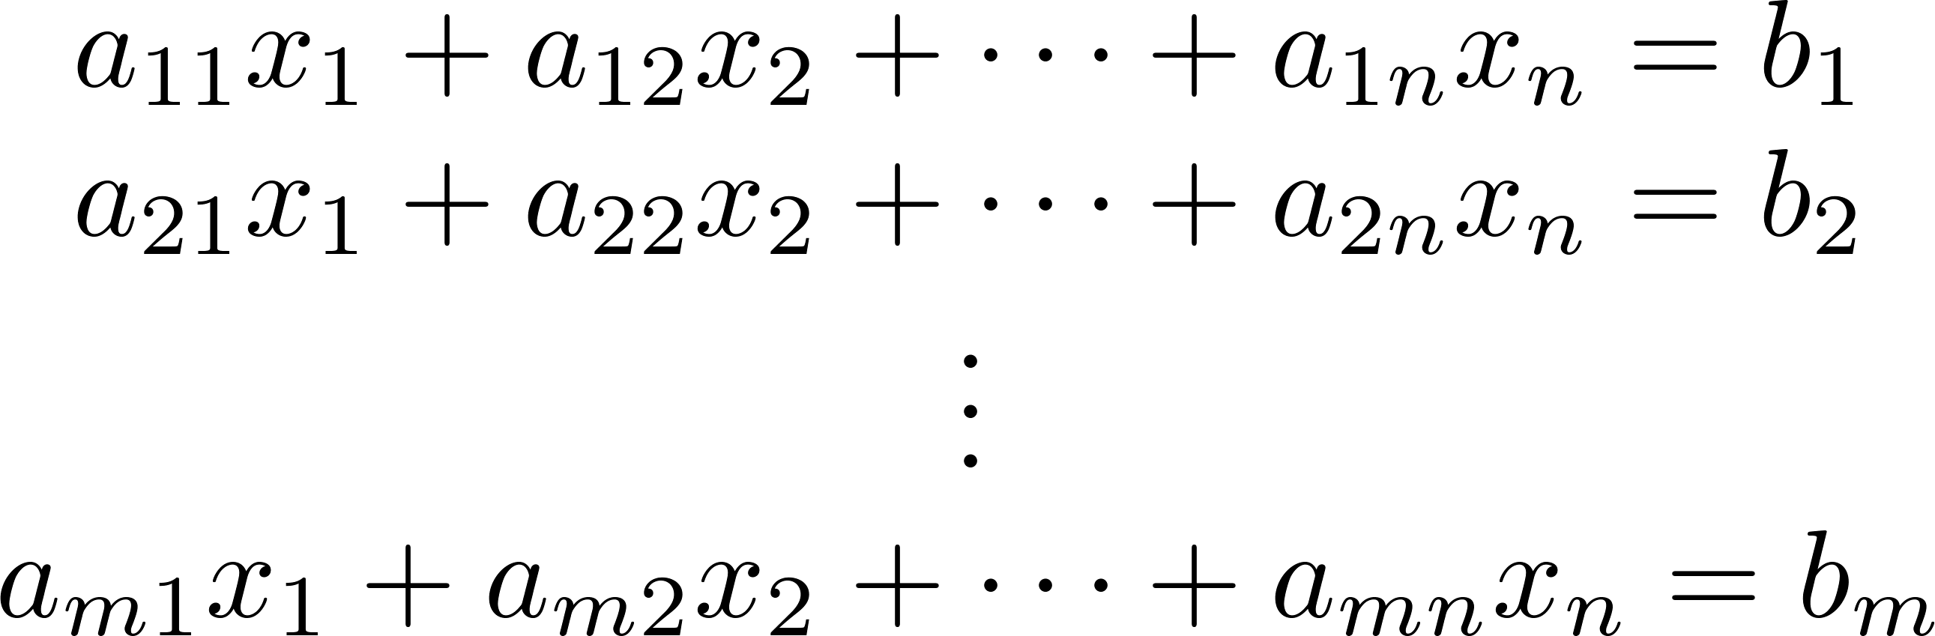

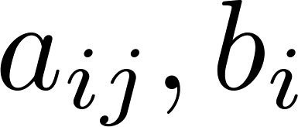
מערכת משוואות לינארית
כאשר
נעלמים
קבועים

Slide 3
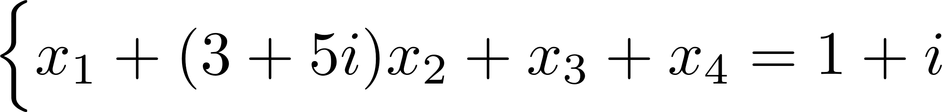
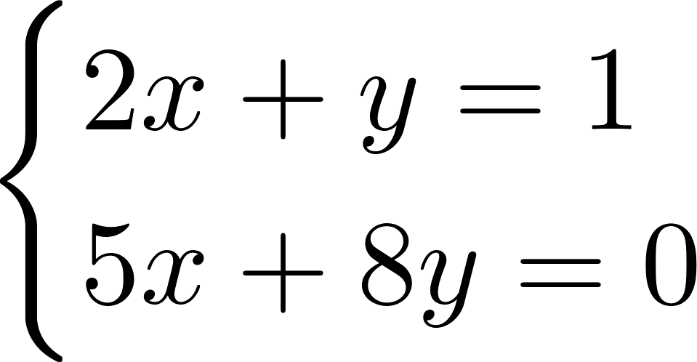
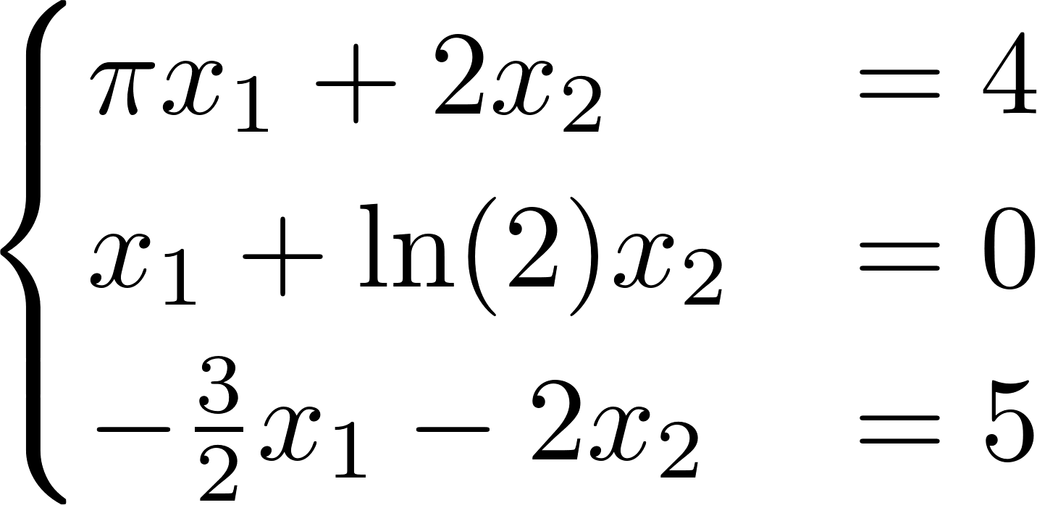
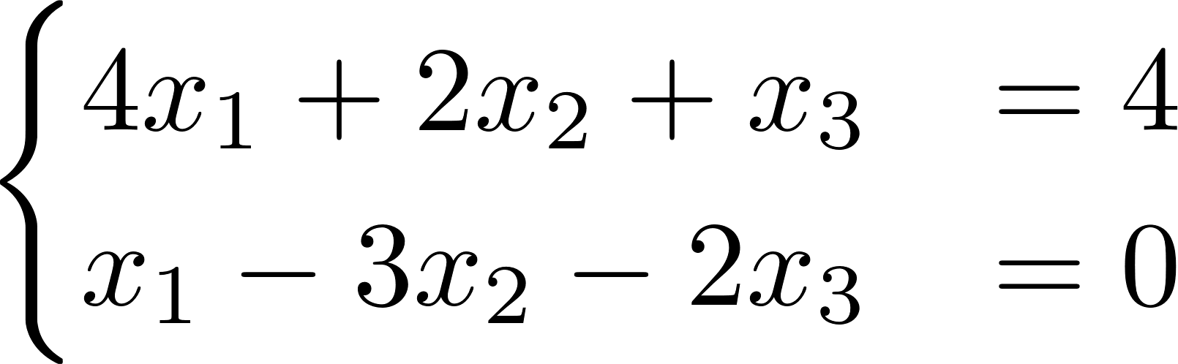
דוגמאות:

Slide 4




מערכת משוואות לינארית מעל שדה
דוגמאות

Slide 5
דוגמאות:

Slide 6
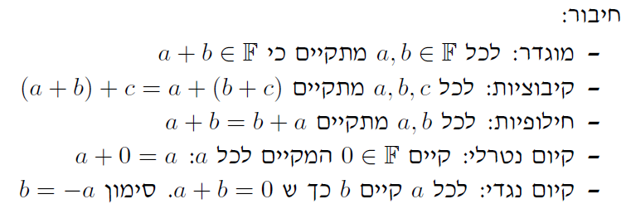
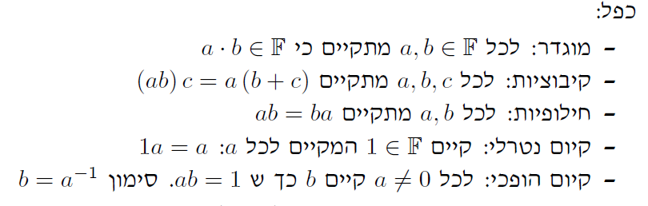


Slide 7
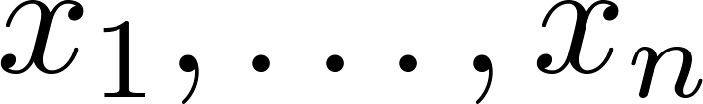

מערכת משוואות לינארית מעל שדה
המטרה- לפתור את המערכת.
מציאת אלו (אם קיימות) הצבות ל (עם איברים מ )
ייקימו את כל המשוואות

Slide 8
איך?
בעזרת פעולות על המערכת שלא משנות את פתרונה.
פעולות אלו נקראות פעולות אלמנטריות.

Slide 9
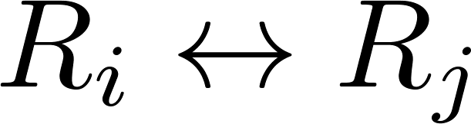
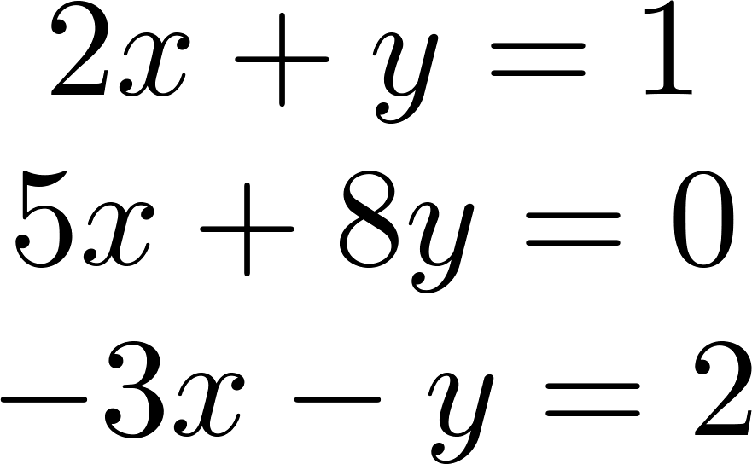
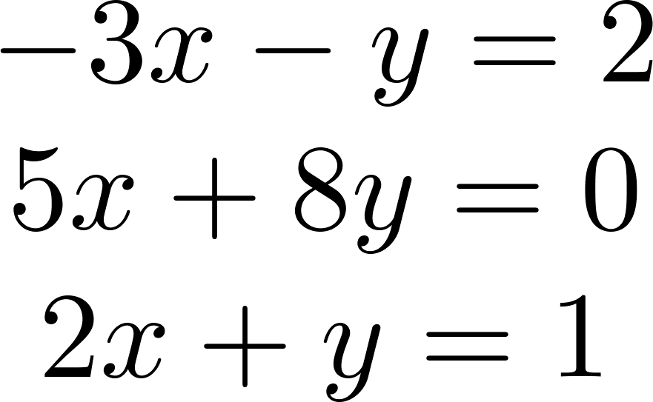
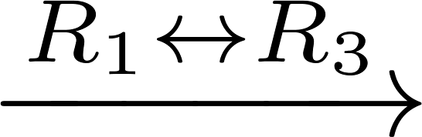
פעולה 1- החלפת שתי שורות
למשל:

Slide 10
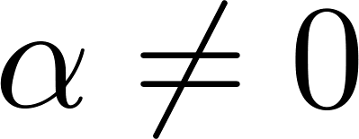
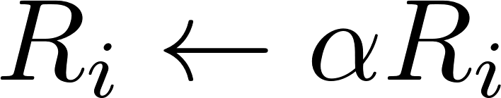
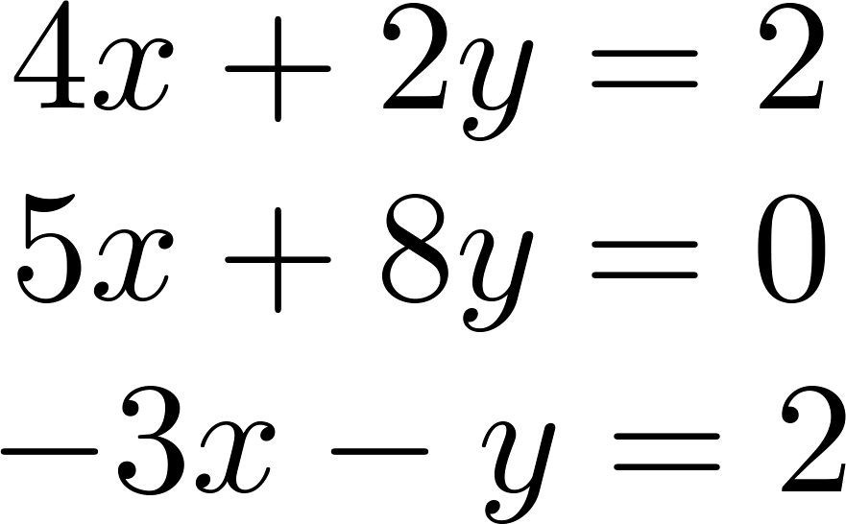
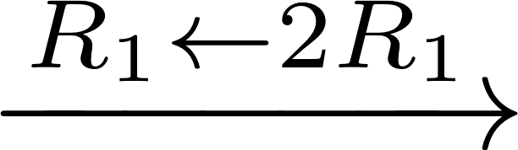
פעולה 2- הכפלה בסקלאר שונה מאפס
למשל:

Slide 11
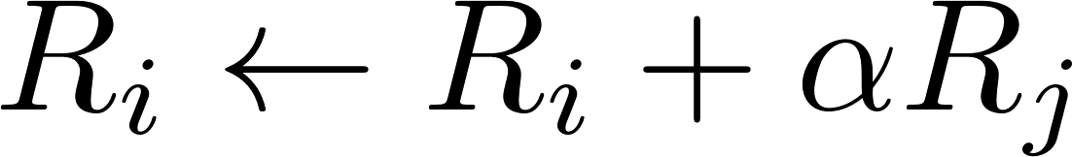
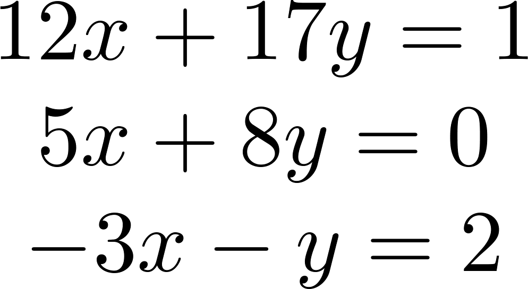
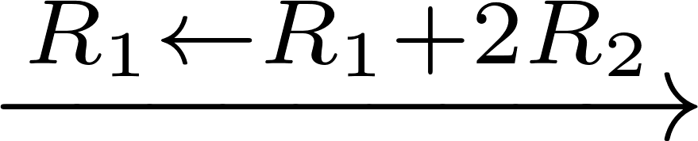
פעולה 3- הוספת מכפלה של שורה אחת לשורה אחרת
למשל:

Slide 12


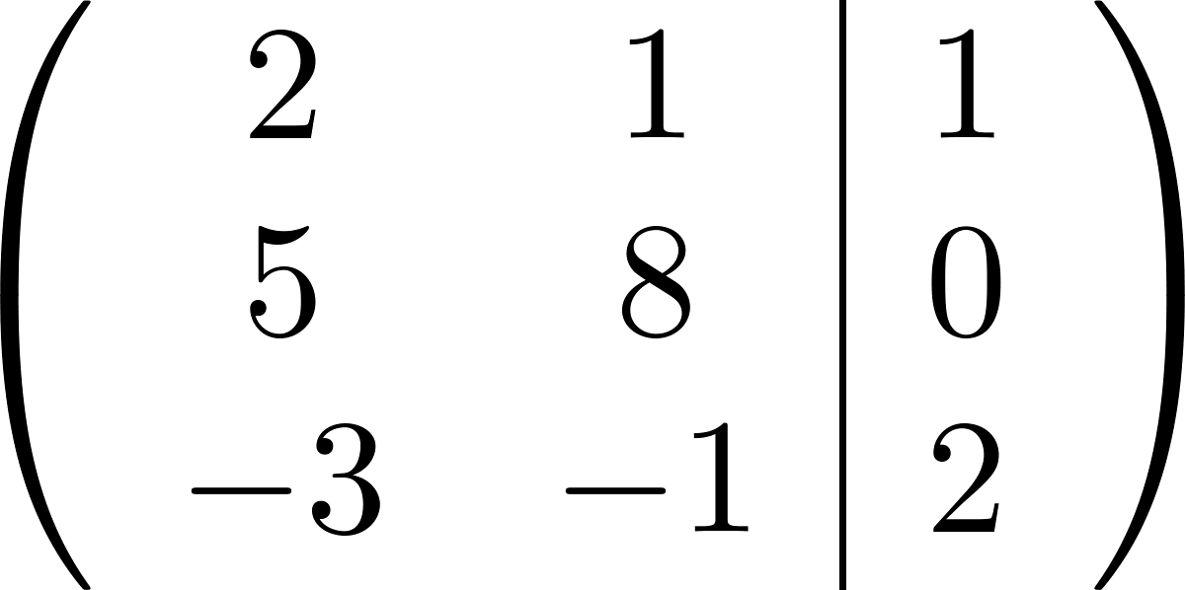

בנוסף לפעולות אלו – נשתמש בכתיב מטריצי
מתאים ל
מתאים ל
למשל:
מטריצת המקדמים
וקטור תוצאה

Slide 13
בנוסף לפעולות אלו – נשתמש בכתיב מטריצי
למשל:
מטריצת המקדמים
וקטור תוצאה
ביצוע פעולות אלמנטריות על מערכת המשוואות שקולה לביצוע הפעולות על המטריצה

Slide 14
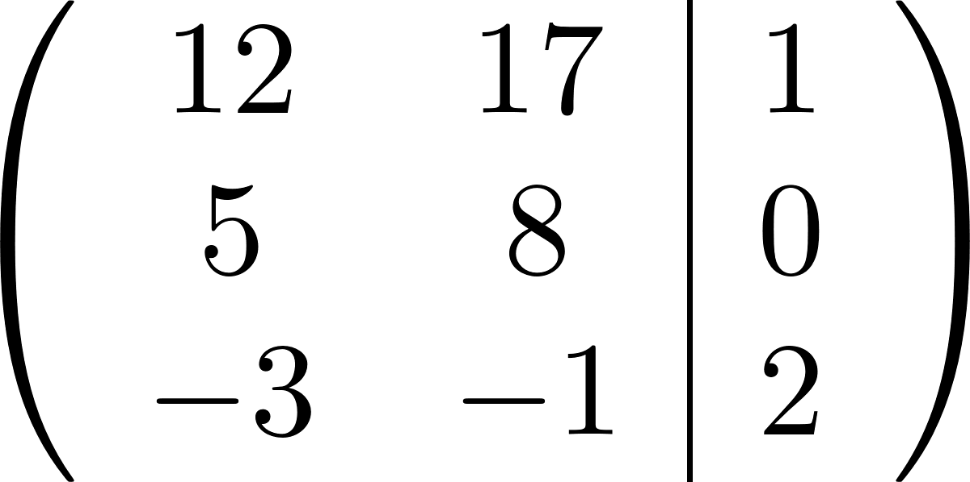
למשל:

Slide 15

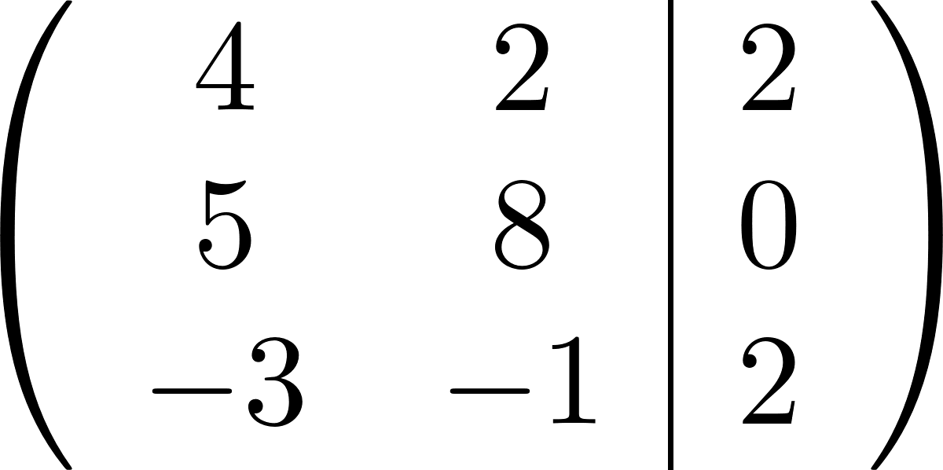
למשל:

Slide 16
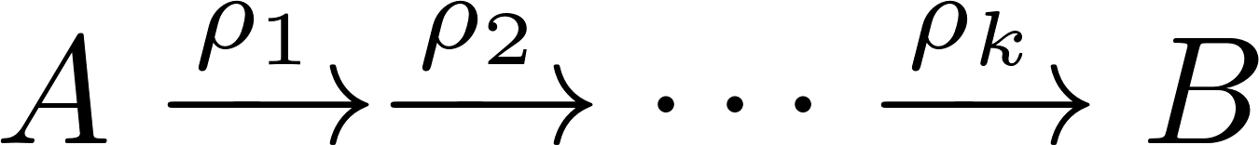

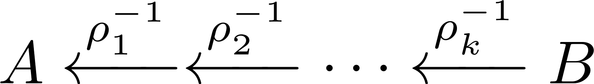
הגדרה: מטריצה B תקרא שקולה (שורה) למטריצה A אם
שקילות שורה הוא יחס שקילות:
כל מטריצה A שקולה לעצמה.
אם מטריצה B שקולה ל A
אז A שקולה ל B
אם C שקולה ל B ו B שקולה ל A אז C שקולה לA

Slide 17
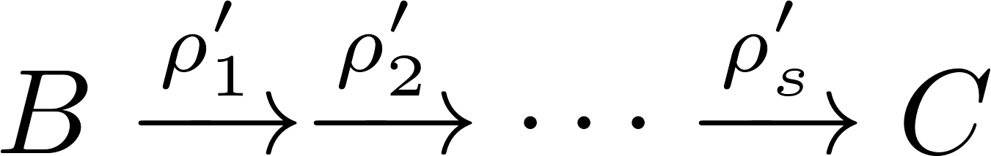
הגדרה: מטריצה B תקרא שקולה (שורה) למטריצה A אם
שקילות שורה הוא יחס שקילות:
כל מטריצה A שקולה לעצמה.
אם מטריצה B שקולה ל A
אז A שקולה ל B
אם C שקולה ל B ו B שקולה ל A אז C שקולה לA

Slide 18
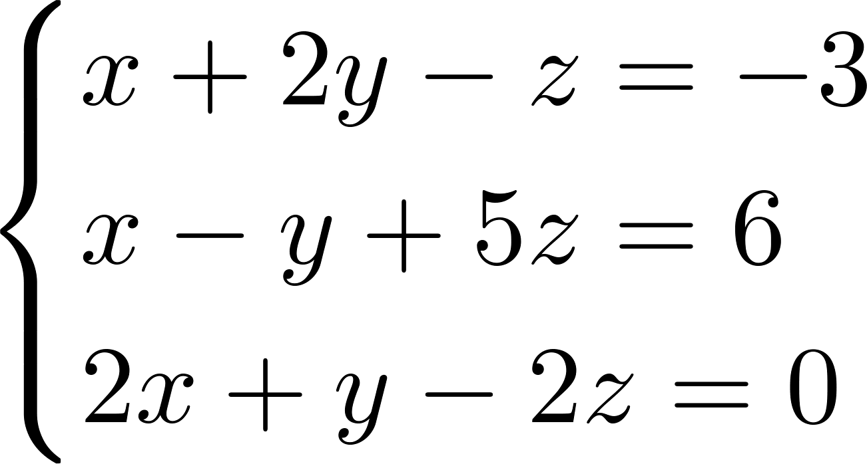
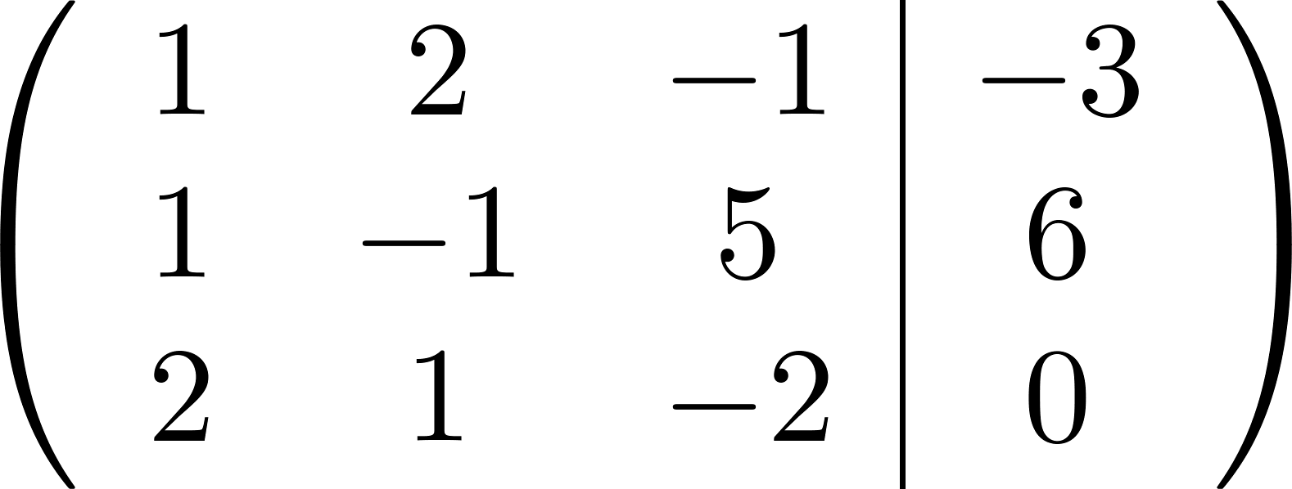
תרגיל- פתור
פתרון: נעבוד עם המטריצה
ונדרג אותה בעזרת דירוג גאוס (ע"י פעולות אלמנטריות)
על מנת לפשט את המערכת

Slide 19
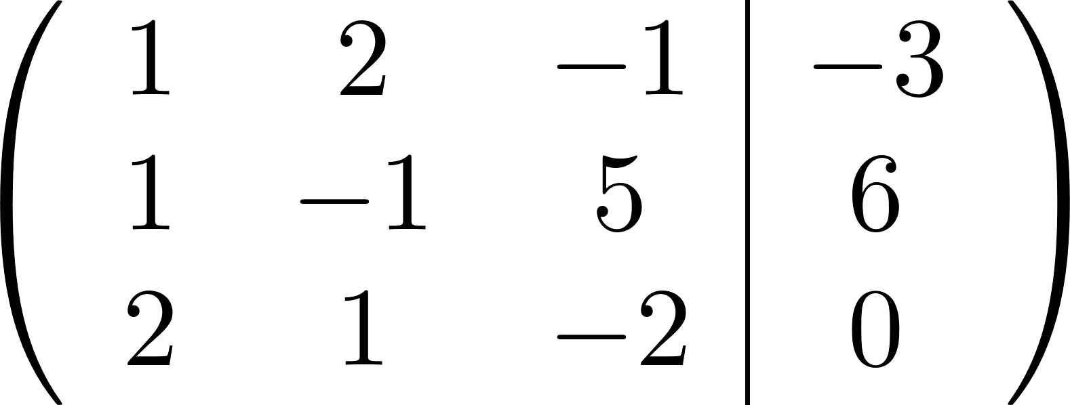
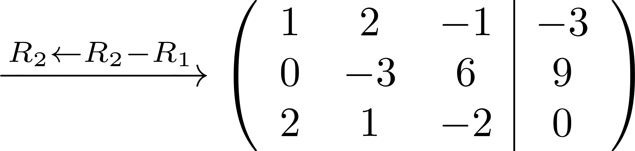
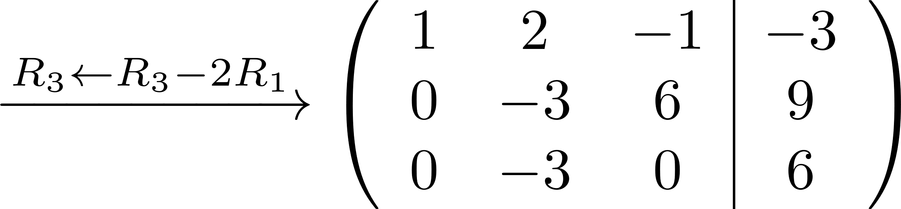
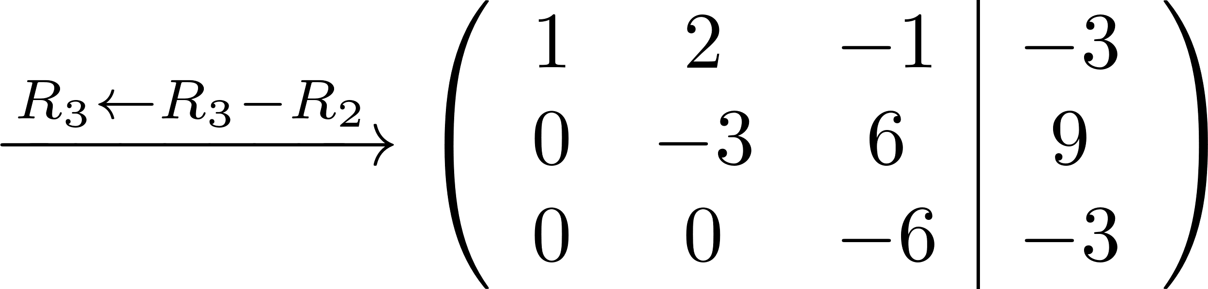
שלב ראשון:
איפוס החצי התחתון של המטריצה
בשיטת הדירוג של גאוס הכניסות שמתאפסות- נשארות מאופסות גם בהמשך

Slide 20
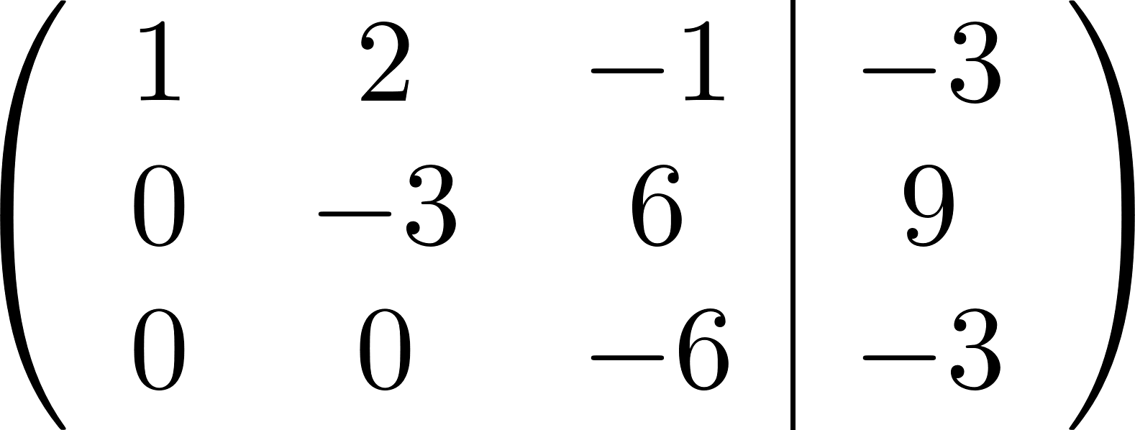
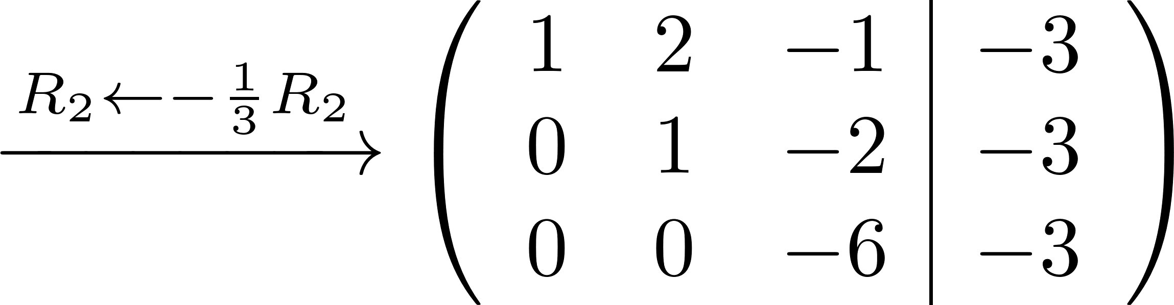
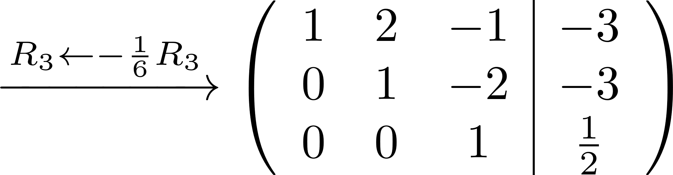
שלב שני:
כל שורה מתחילה ב 1

Slide 21
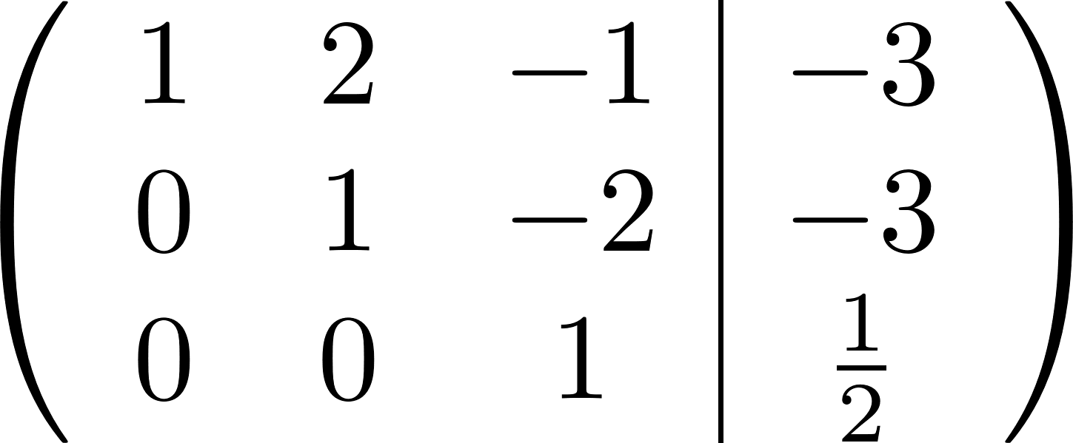
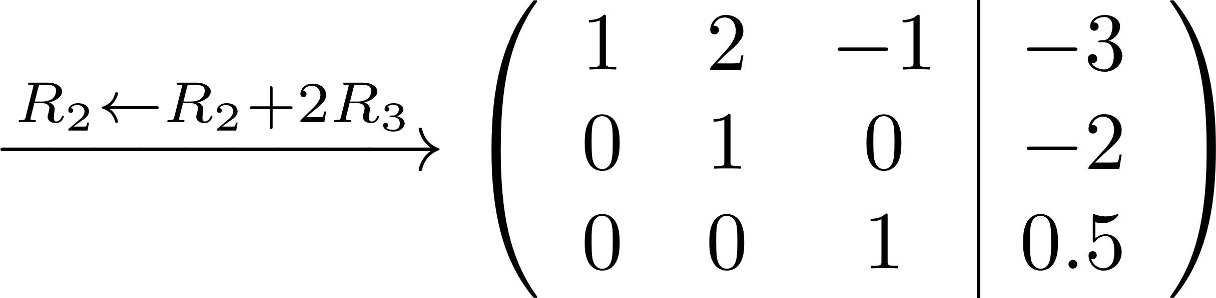
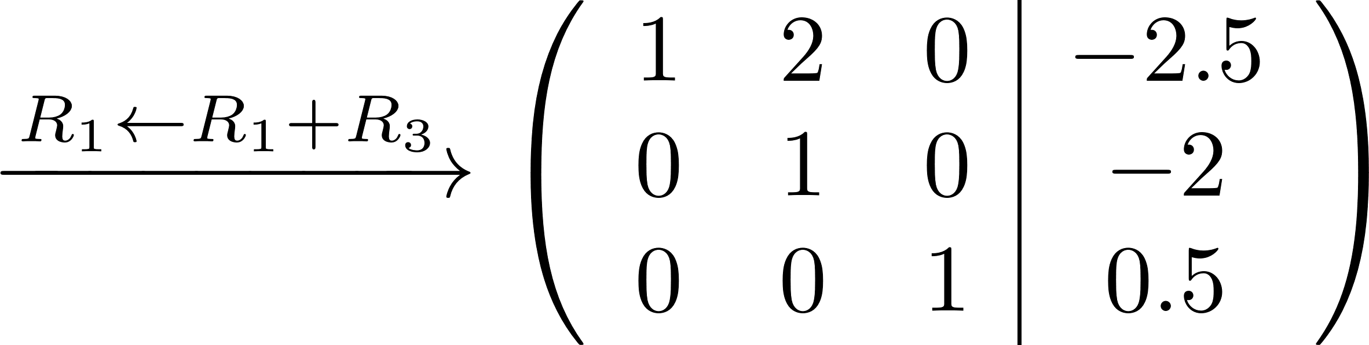
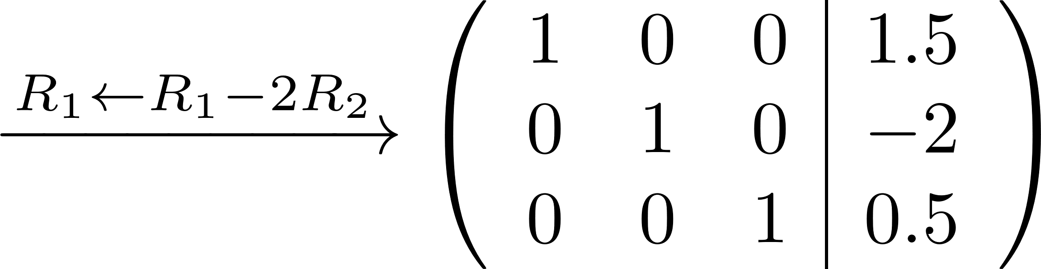
שלב שני-המשך:
איפוס החצי העליון של המטריצה

Slide 22
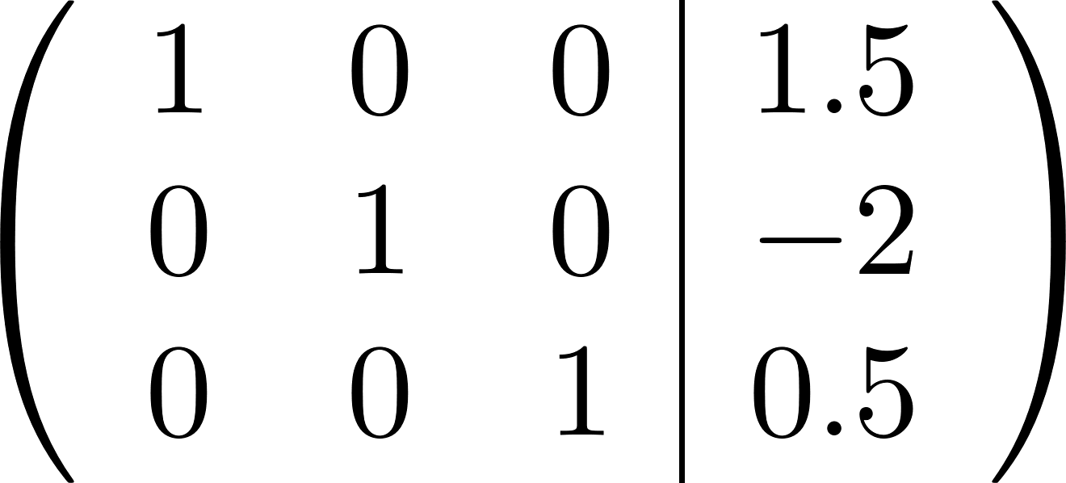
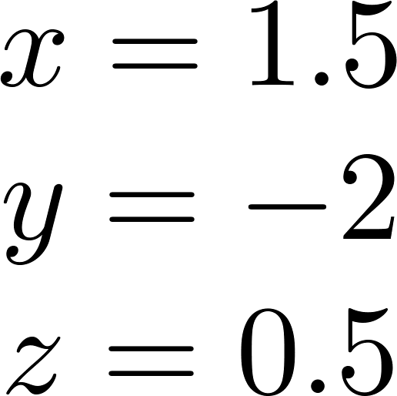


Slide 23

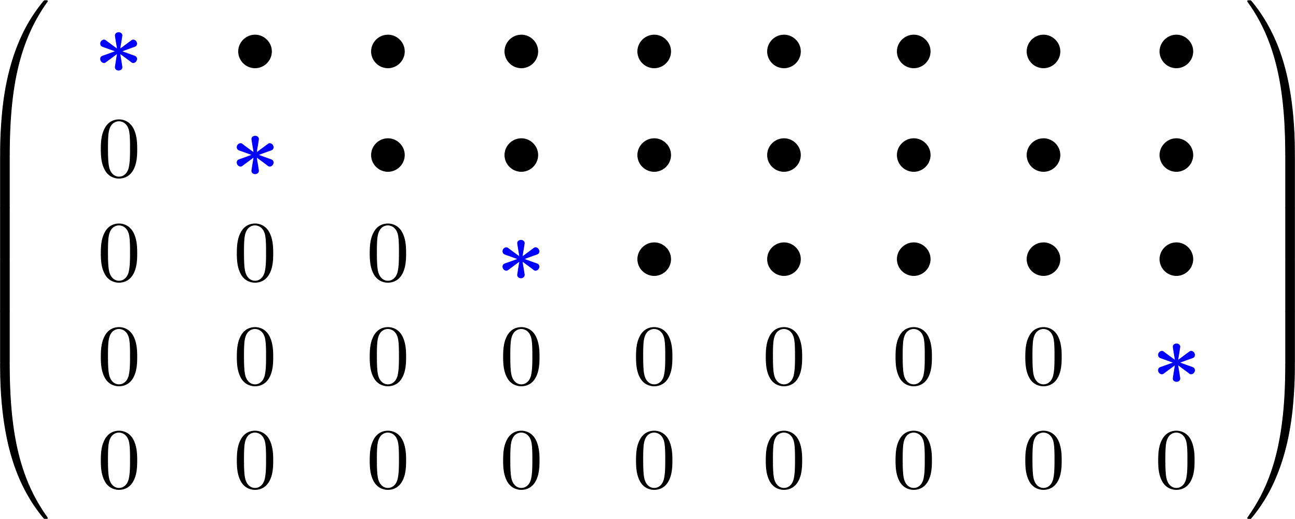
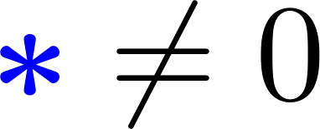

הגדרה: מטריצה תקרא בצורה מדורגת אם היא נקראת כך:
כל דבר
ציר/איבר מוביל = איבר ראשון בשורה שאינו אפס.
כל ציר מופיע מימין לציר מעליו.
מתחת לכל ציר יש רק אפסים.
שורות אפסים, אם ישנן, מופיעות בסוף.
הגדרה: תהא מטריצה A. מטריצה שקולת לה שהיא בצורה מדורגת נקראת צורה מדורגת של A.

Slide 24
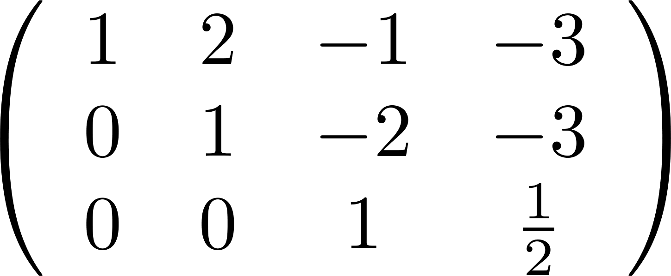

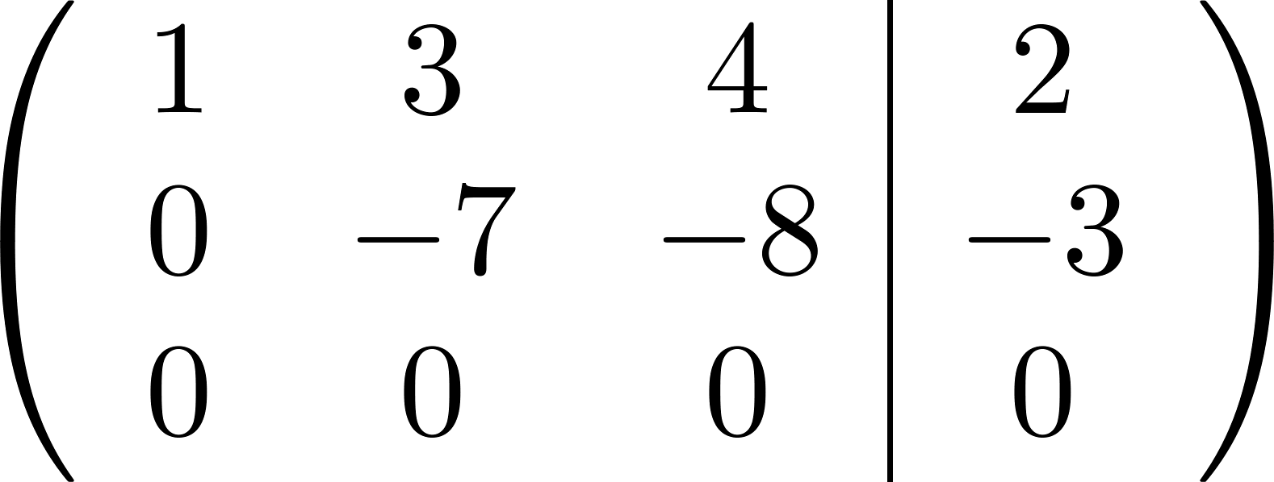
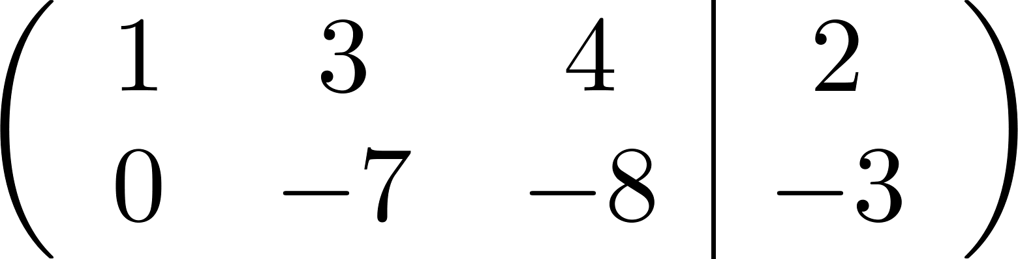
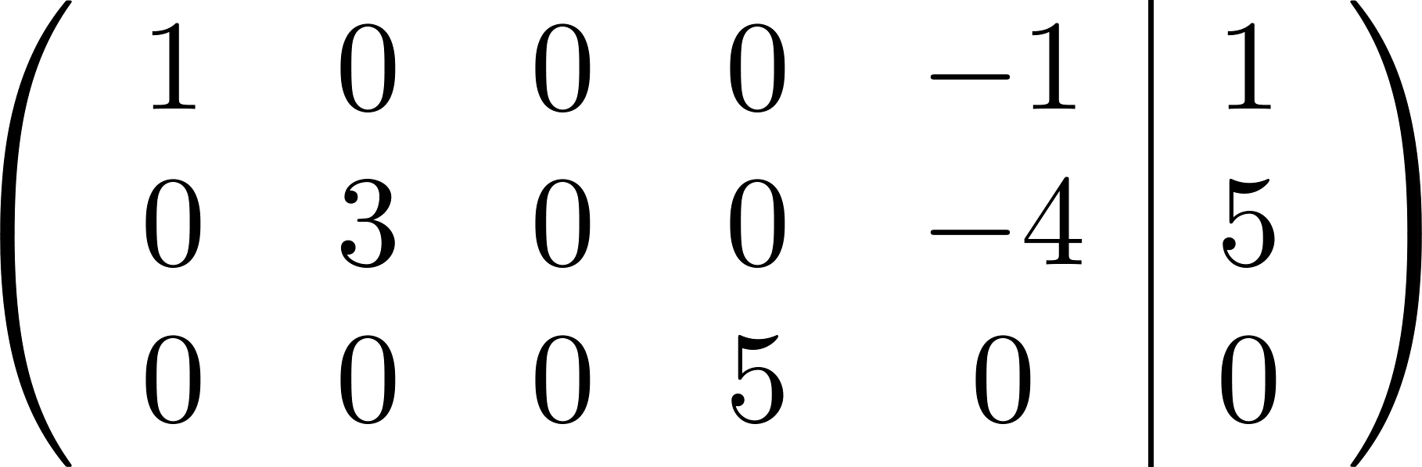
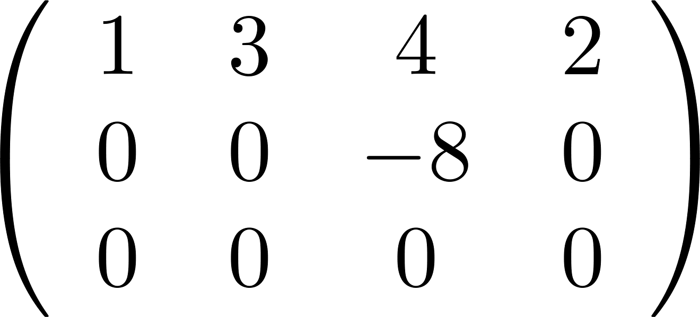
דוגמאות

Slide 25
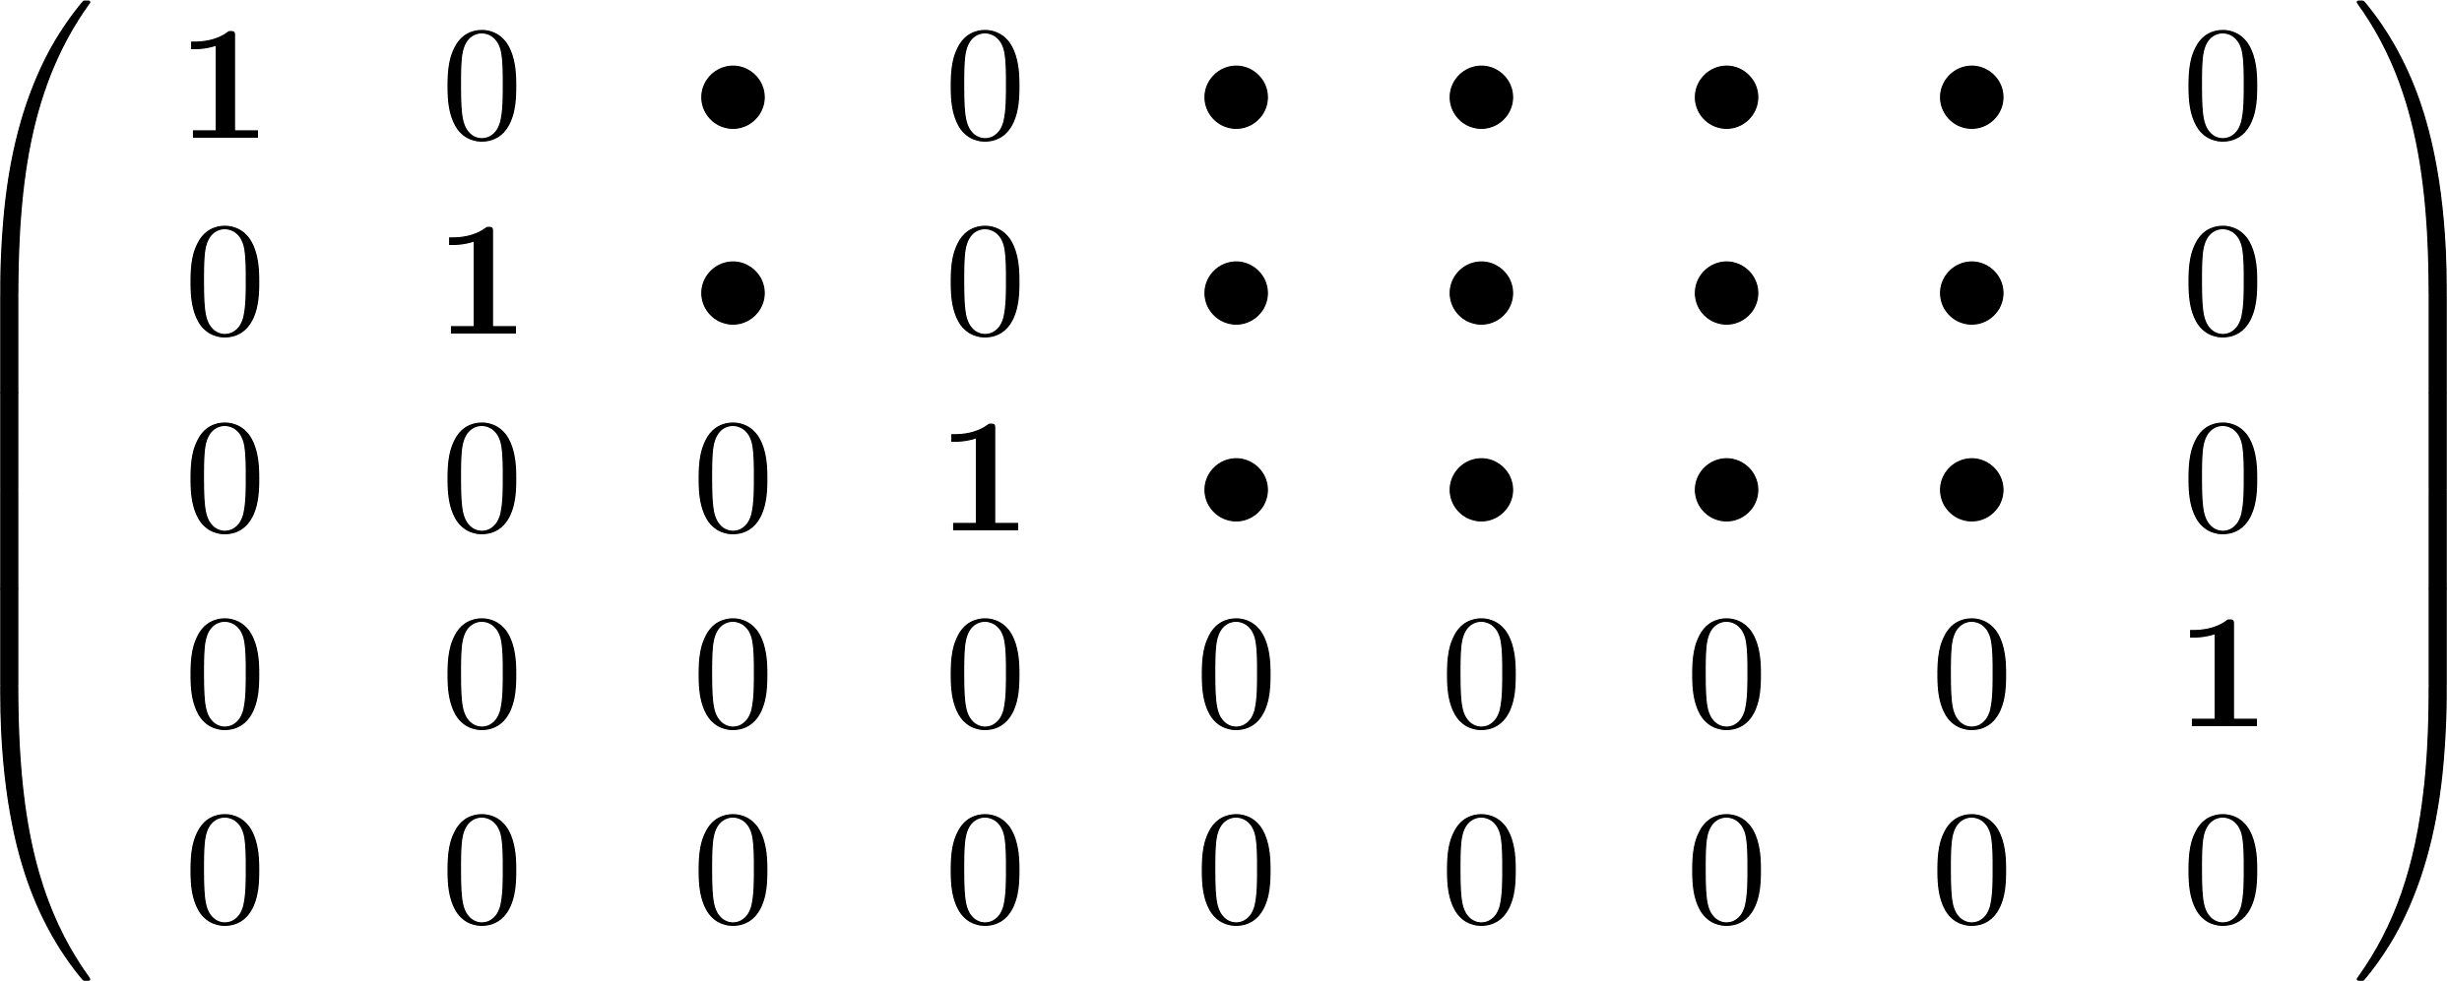
הגדרה: מטריצה תקרא בצורה מדורגת קנונית אם היא נקראת כך:
הצורה הקנונית
יחידה
היא בצורה מדורגת
מתחת ומעל לכל ציר יש רק אפסים.
כל ציר =1
הגדרה: תהא מטריצה A. מטריצה שקולת לה שהיא בצורה מדורגת קנונית
נקראת הצורה המדורגת קנונית של A.

Slide 26
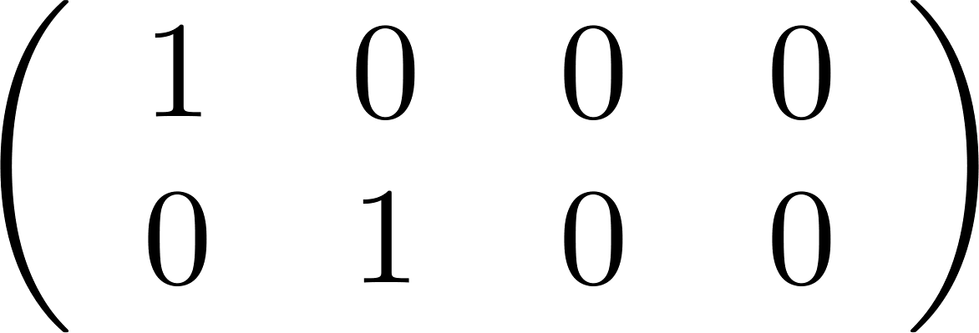


דוגמאות

Slide 27

אלגוריתם גאוס לדירוג מטריצה:
חלק ראשון – "איפוס החצי התחתון":
  בעזרת החלפת שורות, נדאג שהפינה השמאלית העליונה תהיה שונה מאפס.(אם כל העמודה אפסים, נעבור עמודה אחת ימינה).
  בעזרתה נאפס את כל האיברים שמתחתיה.
  נתעלם מהשורה הראשונה והעמודה הראשונה ונמשיך בצורה דומה עם המטריצה שנשארת.
בסוף חלק זה מגיעים לצורה מדורגת

Slide 28

אלגוריתם גאוס לדירוג מטריצה:
חלק שני:
  בעזרת כפל בסקלאר, נדאג שבכל שורה שאינה שורת אפסים, האיבר המוביל יהיה 1.
  החל מהאיבר המוביל הימני ביותר ועד השמאלי ביותר, נאפס את כל האיברים שמעליו.
בסוף חלק זה מגיעים לצורה המדורגת קנונית.

Slide 29

אלגוריתם גאוס לדירוג מטריצה:
חלק שני:
  בעזרת כפל בסקלאר, נדאג שבכל שורה שאינה שורת אפסים, האיבר המוביל יהיה 1.
  החל מהאיבר המוביל הימני ביותר ועד השמאלי ביותר, נאפס את כל האיברים שמעליו.
בסוף חלק זה מגיעים לצורה המדורגת קנונית.

Slide 30
אלגוריתם גאוס לדירוג מטריצה:
חלק שני:
  בעזרת כפל בסקלאר, נדאג שבכל שורה שאינה שורת אפסים, האיבר המוביל יהיה 1.
  החל מהאיבר המוביל הימני ביותר ועד השמאלי ביותר, נאפס את כל האיברים שמעליו.
בסוף חלק זה מגיעים לצורה המדורגת קנונית.

Slide 31
אלגוריתם גאוס לדירוג מטריצה:
חלק שני:
  בעזרת כפל בסקלאר, נדאג שבכל שורה שאינה שורת אפסים, האיבר המוביל יהיה 1.
  החל מהאיבר המוביל הימני ביותר ועד השמאלי ביותר, נאפס את כל האיברים שמעליו.
בסוף חלק זה מגיעים לצורה המדורגת קנונית.

Slide 32


כמו שראינו:

Slide 33


תרגיל- פתור
פתרון: נעבוד עם המטריצה

Slide 34



נמשיך לפשט ע"י פעולות אלמנטריות:
אין פתרון למערכת

Slide 35



תרגיל- פתור
פתרון:

Slide 36


נמשיך

Slide 37












בכלליות:
אם נציב
לכל הצבה
אז נקבל
אם נציב
אז נקבל
אם נציב
אז נקבל
אוסף הפתרונות

Slide 38

במילים אחרות
כל איבר ב
הוא פתרון ל

Slide 39


ספוילר:
פתרון
כללי
פתרון
פרטי
למקורית
פתרון כללי
להומוגנית

Slide 40
הגדרה:
משתנים המתאימים לעמודות שיש בהם ציר בצורה מדורגת נקראים משתנים תלויים
שאר המשתנים נקראים משתנים חופשיים
תלויים
חופשים

Slide 41

הגדרה:
משתנים המתאימים לעמודות שיש בהם ציר בצורה מדורגת נקראים משתנים תלויים
שאר המשתנים נקראים משתנים חופשיים
תלויים
חופשים

Slide 42
בכלליות:
אם נציב
לכל הצבה
אז נקבל
אם נציב
אז נקבל
אם נציב
אז נקבל
אוסף הפתרונות

Slide 43




מהצורה המדורגת ניתן להסיק האם וכמה פתרונות יש
אין שורת סתירה
יש שורת סתירה
אין משתנים חופשיים
יש משתנים חופשיים
אין פתרון למערכת
פתרון יחיד
יש אינסוף פתרונות (בקורס שלנו)

Slide 44


תרגיל: עבור אילו ערכי יש למערכת הבאה פתרון יחיד/אין סוף פתרונות/אין פתרון?

Slide 45


פתרון: נדרג לצורה לצורה מדורגת

Slide 46








אין שורת סתירה +
אין משתנים חופשיים
אין פתרון
פתרון יחיד

Slide 47


תרגיל – נכון/לא נכון: למערכת משוואות המיוצגת כמטריצה אין פתרון.
לא נכון

Slide 48

תרגיל – נכון/לא נכון: הצורה המדורגת יחידה.
לא נכון

Slide 49

תרגיל – נכון/לא נכון: למטריצה מגודל יש לכל היותר צירים.
נכון

Slide 50

תרגיל – נכון/לא נכון: למערכת משוואות עם אין סוף פתרונות תהיה לפחות שורת אפסים אחת במטריצה המקושרת אליה.
לא נכון במקרה הכללי
נכון במקרה שמטריצת המקדמים ריבועית

Slide 51

תרגיל – נכון/לא נכון: בצורה הקנונית יש איבר בכל טור יחיד ששונה מאפס
לא נכון-
רק בעמודות של הצירים

Slide 52


